Slide 1
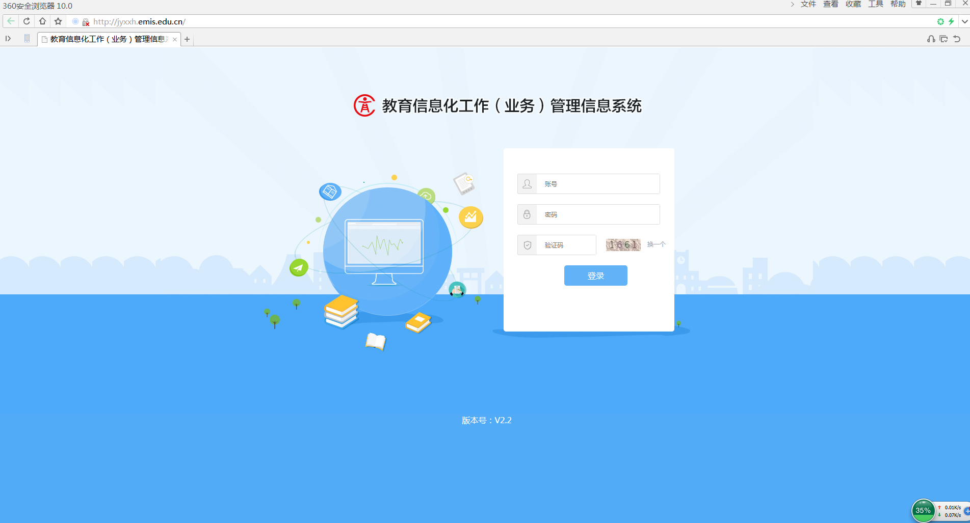
密码重置后用的是统一密码
jyxxh#123@456
http://jyxxh.emis.edu.cn/
本系统按季度填报，学校在季度内可随时更新数据，每季度后的１－１５日各级审核上报
帐号和密码输入注意大小写，复制时注意空格
验证码限时较短，输入前先刷新一下
推荐谷歌浏览器、火狐浏览器、３６０极速浏览器

Slide 2
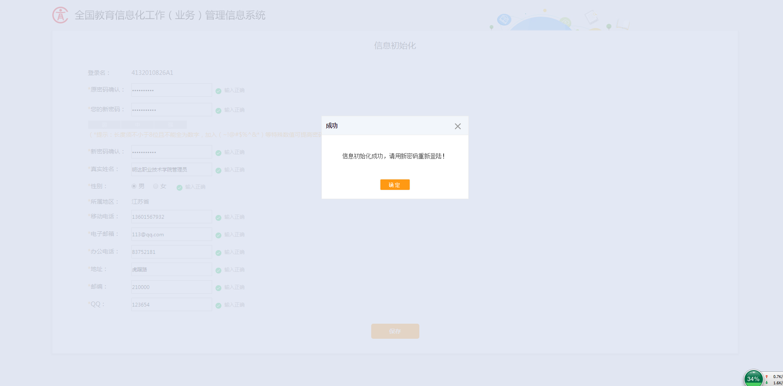
指本次登陆系统时输入的密码
建议在文档中写好再复制
保存完成后点确定不要点Ｘ
填写个人信息时所有数字信息不要在中文状态下输入会出错
重置密码后进入也要修改密码才能用

Slide 3
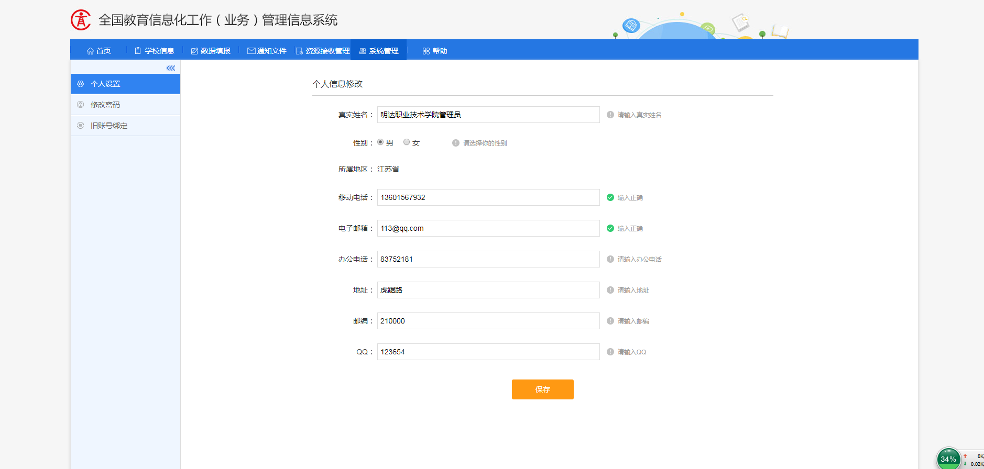
学校新管理员接手后在这里修改管理员信息和密码
旧帐号绑定的用处就是同步一期数据，绑定后一期的帐号也可以用来登陆。如不需要可解除绑定。
密码会每半年强制更新一次且不能用前三次使用过的密码

Slide 4
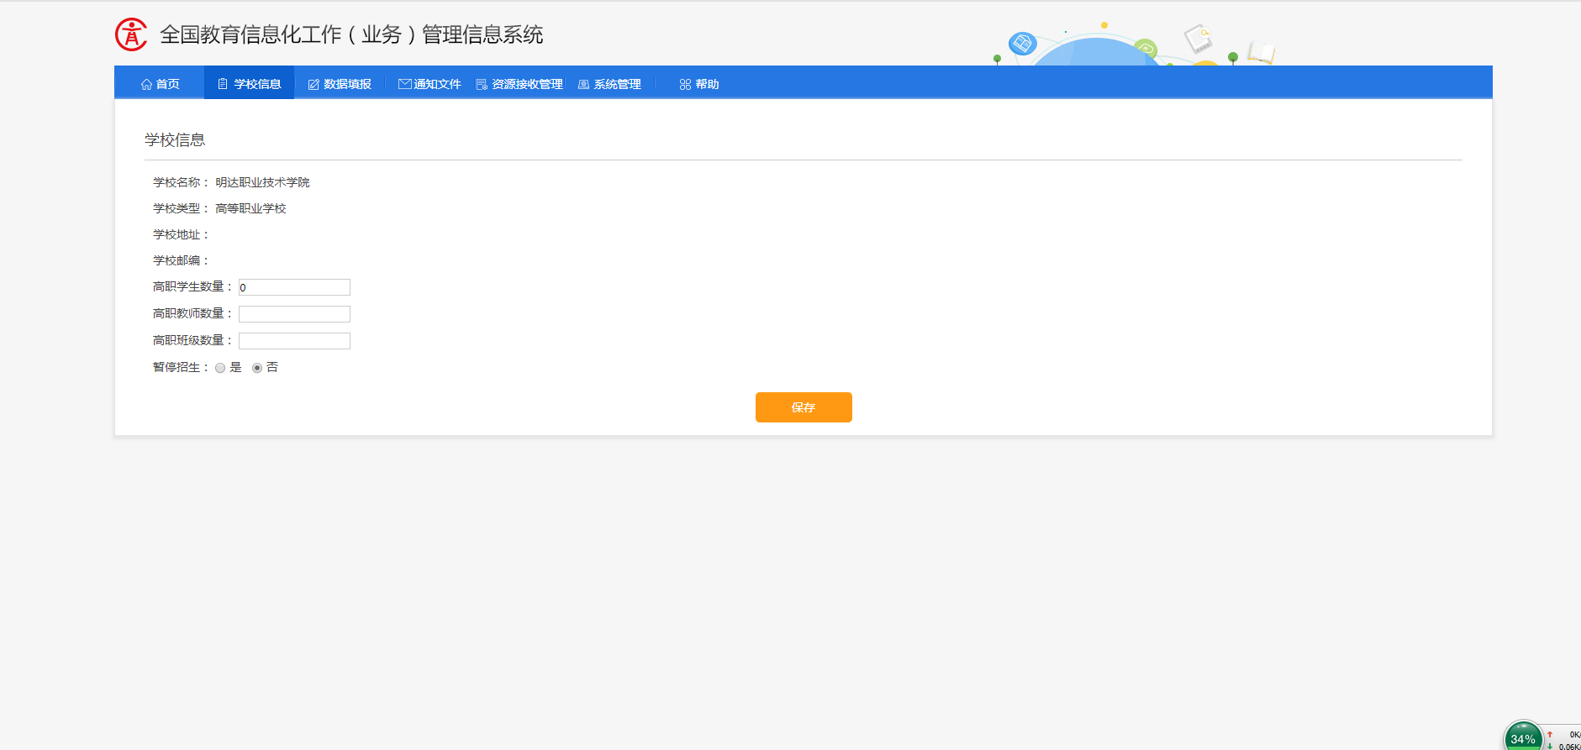
前四条信息是基础库同步过来不能修改
教师数量参照指标中教职工数的要求填
班级数量指每年统一招生时确定的班级数量（如每年招１０个班，学校有四个年级那系统中就填４０）

Slide 5
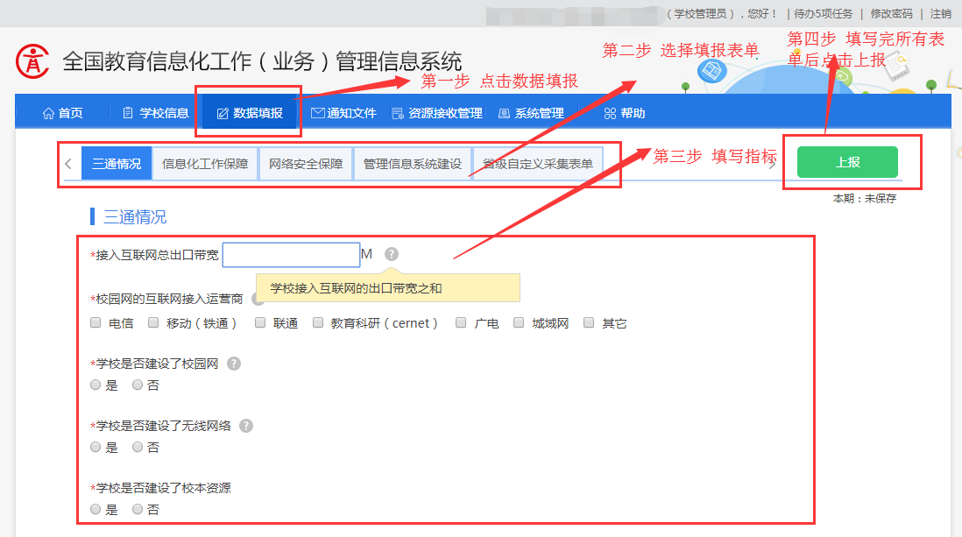
3.2.1 学校管理员 – 填报
学校填报审核流程
6
Notes:
1、登录学校管理账号，找到数据填报模块
2、填报表格

Slide 6
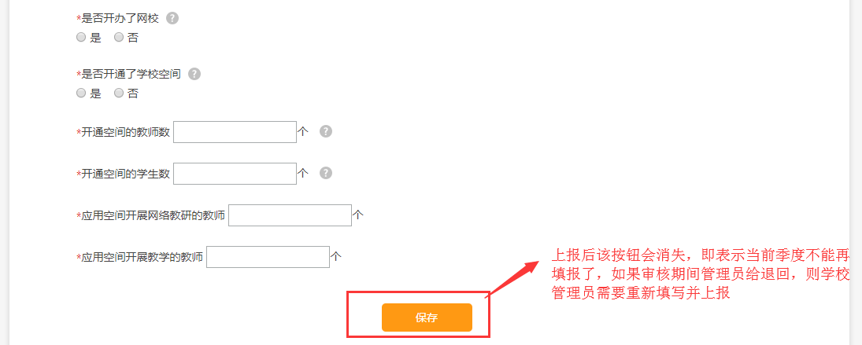
3.2.1 学校管理员 – 填报
学校填报审核流程

Slide 7
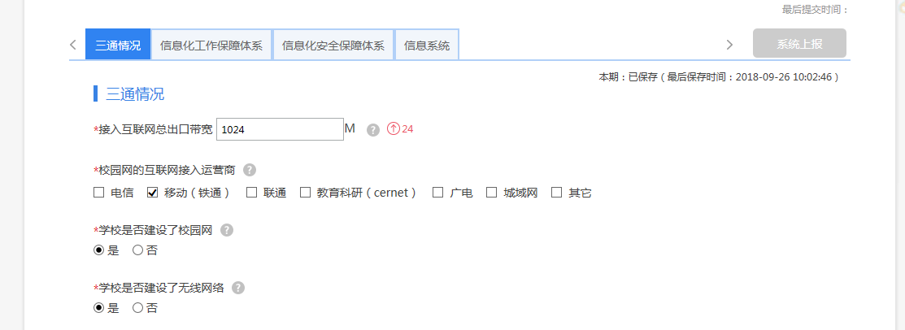
3.2.1 学校管理员 – 填报
学校填报审核流程
如果管理员未点击上报，则在每个季度的最后一天系统执行自动上报，当前学校的上报状态为“系统上报”

Slide 8
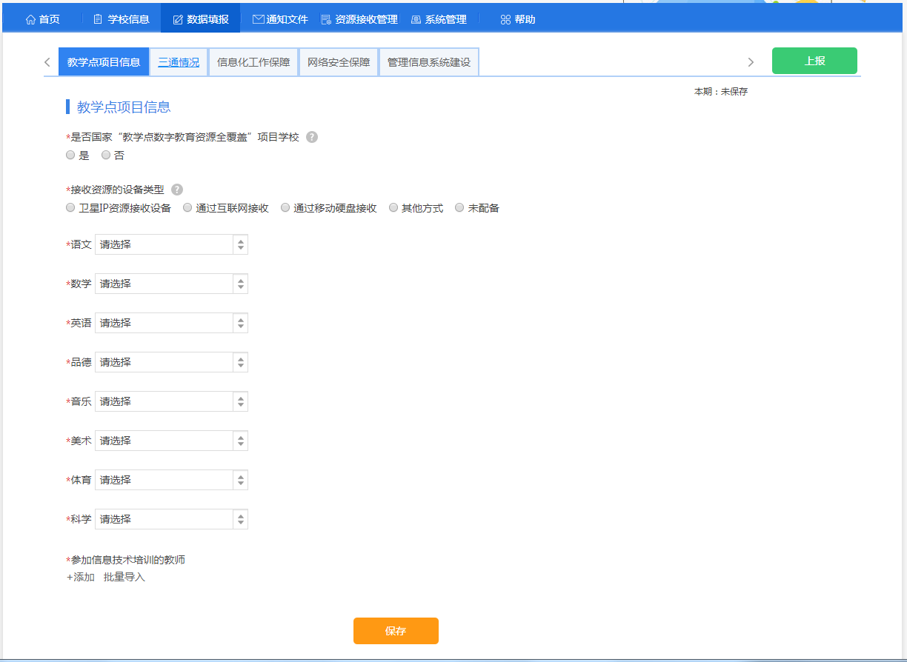
打*号标记的是必填项
每个界面填报完成后一定记得保存，不然退出这个界面后信息都会消失。
每个填写指标后面都有一个问号，管理员将鼠标放在上面可显示该指标的说明
本界面由教学点填写

Slide 9
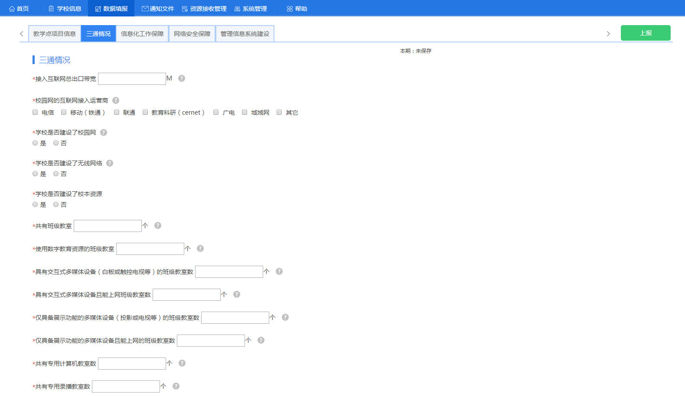
本界面由基础教育学校和中职学校填写

Slide 10
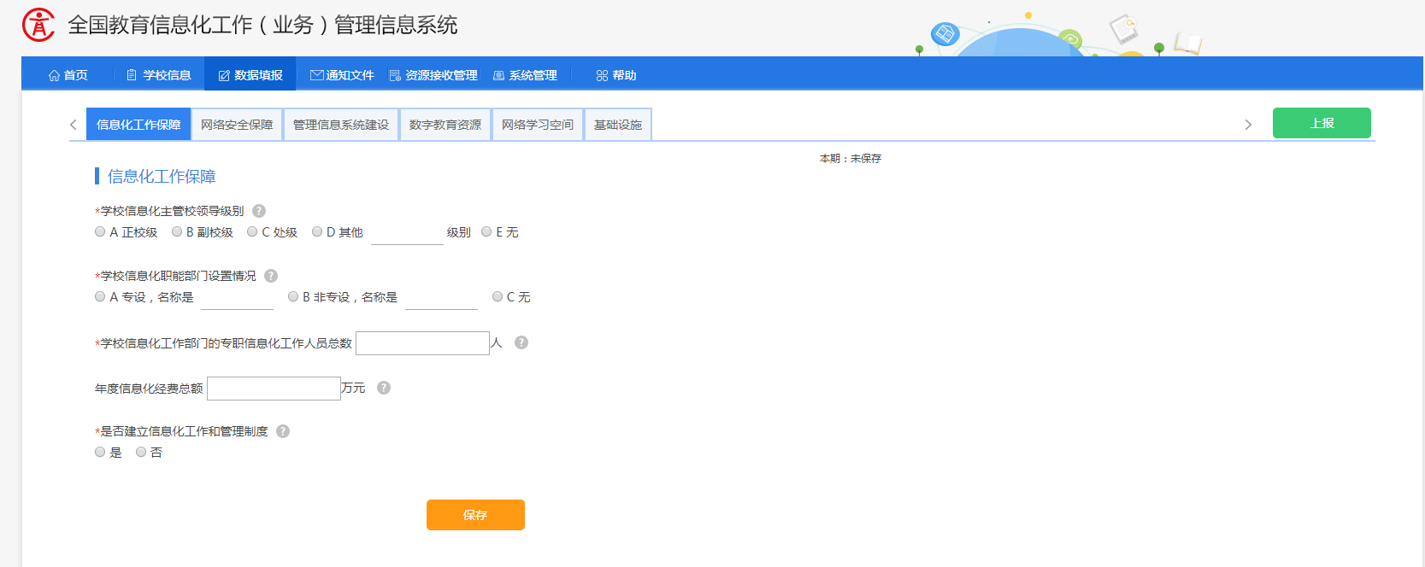
全学段填写

Slide 11
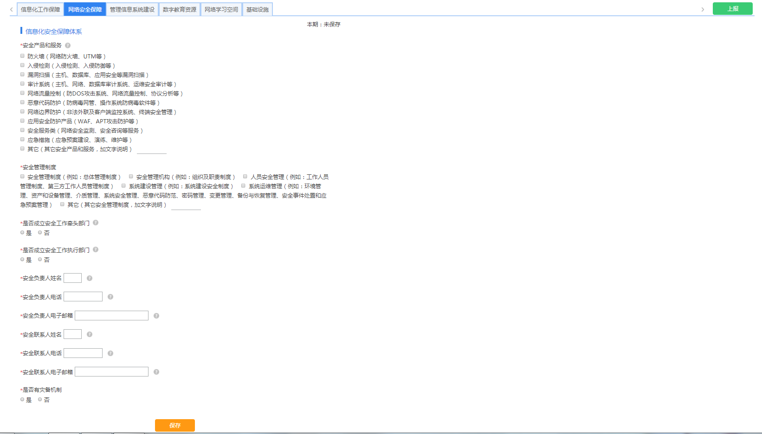
全学段填写

Slide 12
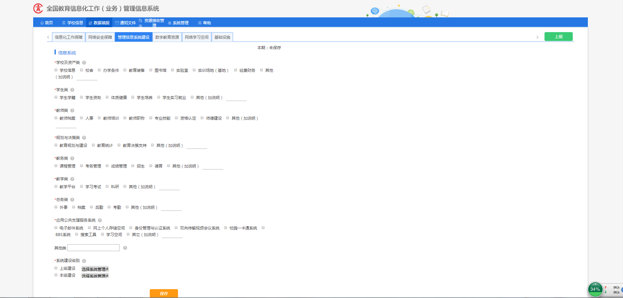
学校在用的信息系统先在左边点选相应的类。再在下方系统建设级别中选本校使用的系统
全学段填写
记住先把左边的方框内打勾

Slide 13
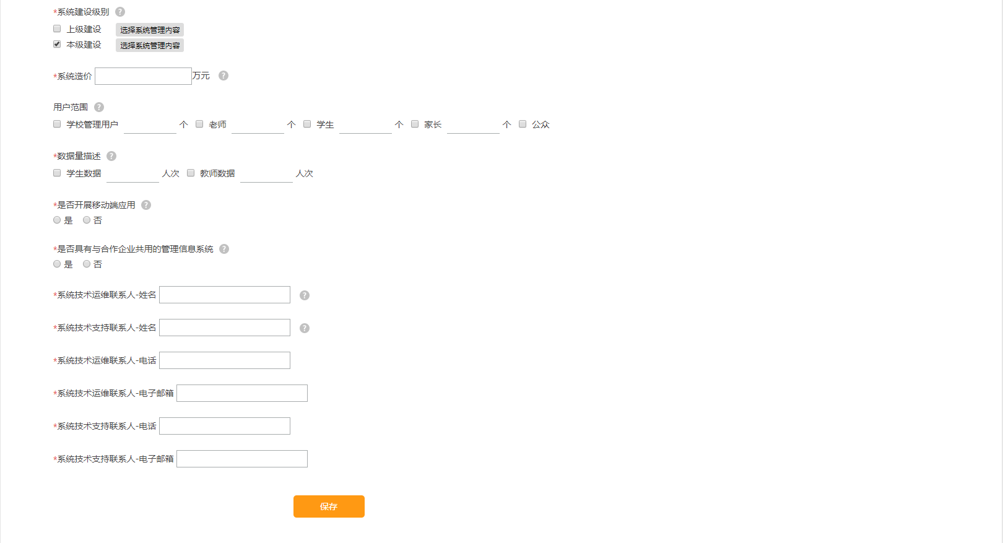
上级建设指由上级主管部门建设好给你使用的系统（例小学使用区县自建系统的这个就算是上级建设），其他类推
本级建设中选取学校所有的非上级建设系统类别保存，如有选错并保存的就得重新再选一户遍，并不能只删除你选错的。
系统造价你指学校所有系统的总造价
这次北京培训已经向部里提出多个系统运维人员不是同一人的问题，在上级没有解决这个问题前有多个系统的学校，建议填系统统管部门的人员联系方式。

Slide 14
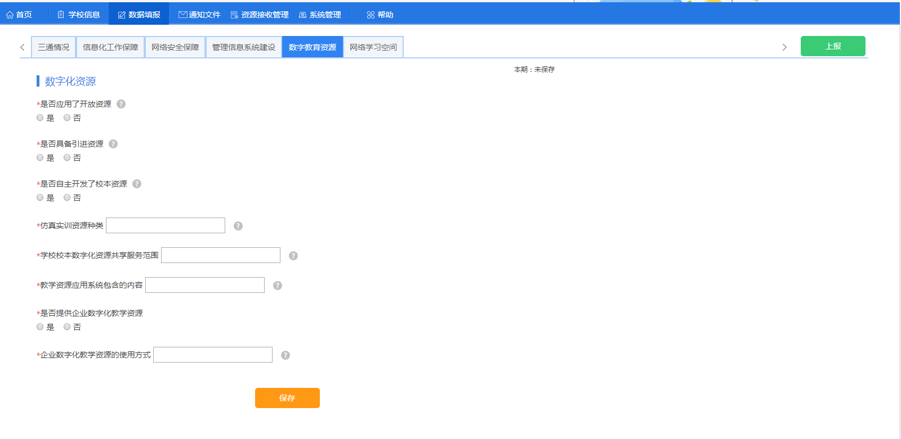
中职学校填写

Slide 15
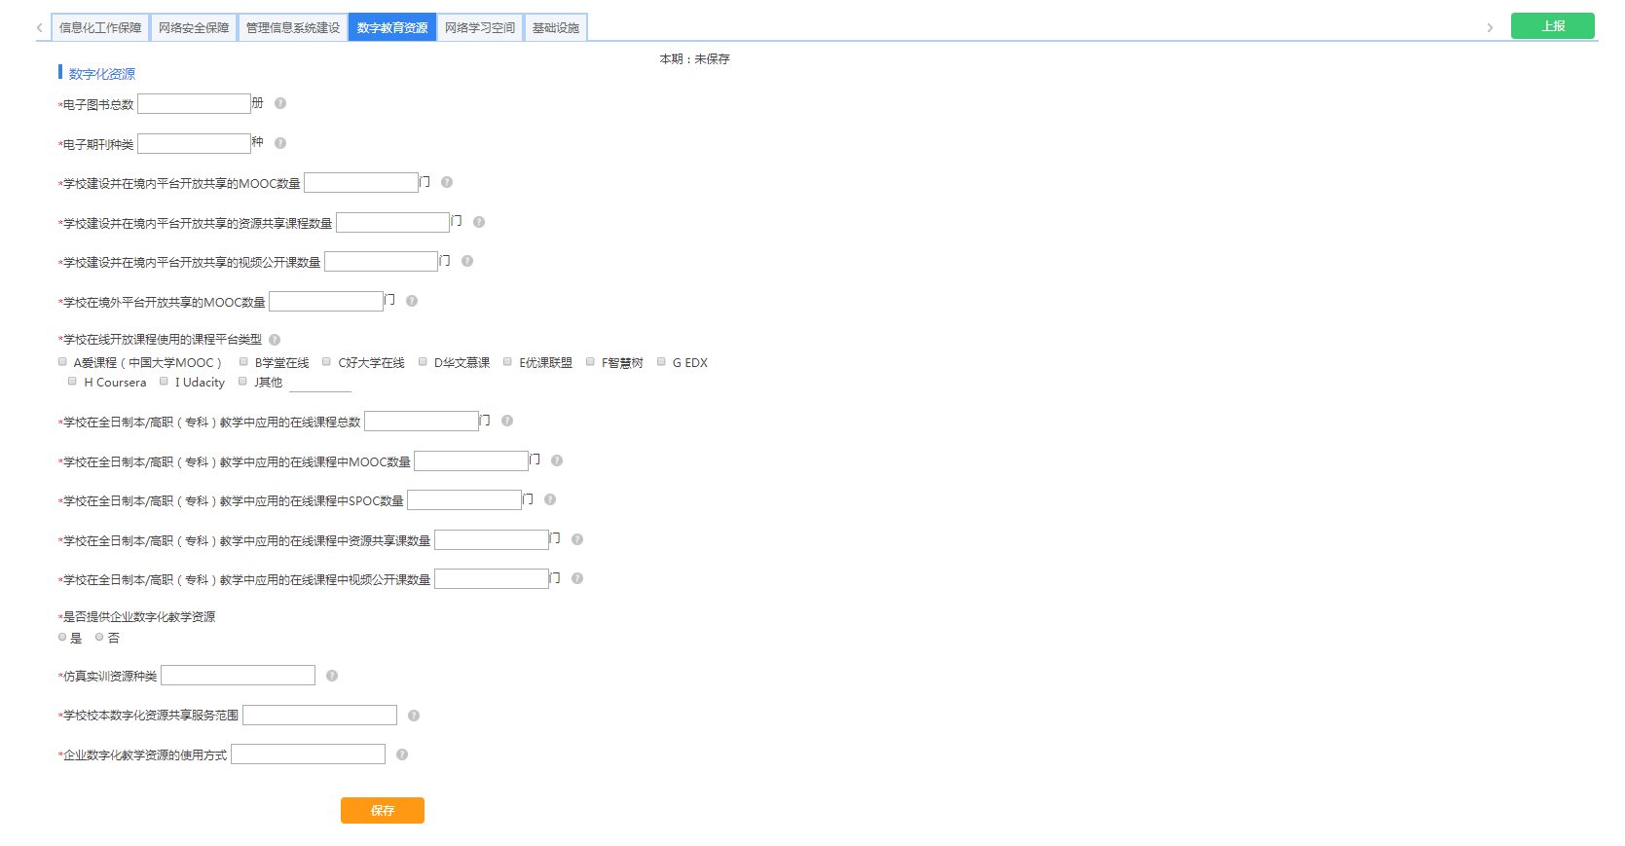
高职、本科高校填写，如某项指标没有可直接填“０”，问号说明中有提示。
这四行数据本科高校填报界面没有

Slide 16
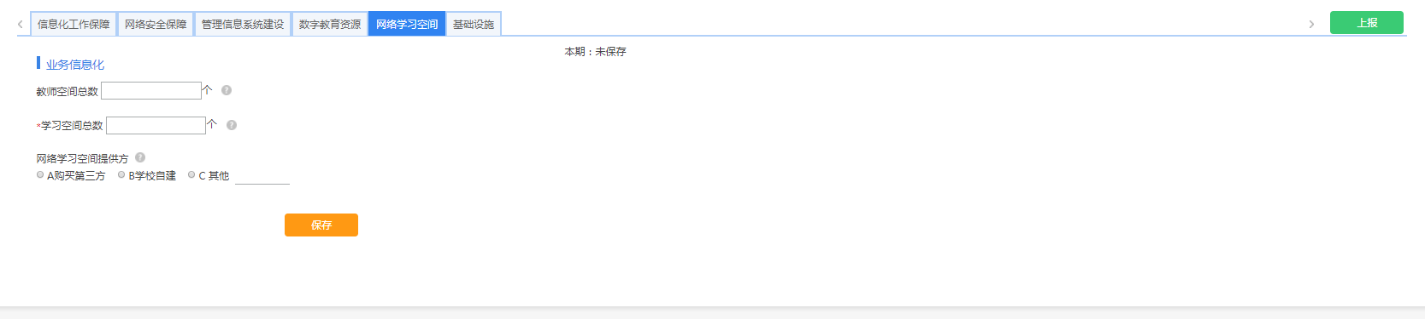
中职、高职、本科高校填写

Slide 17
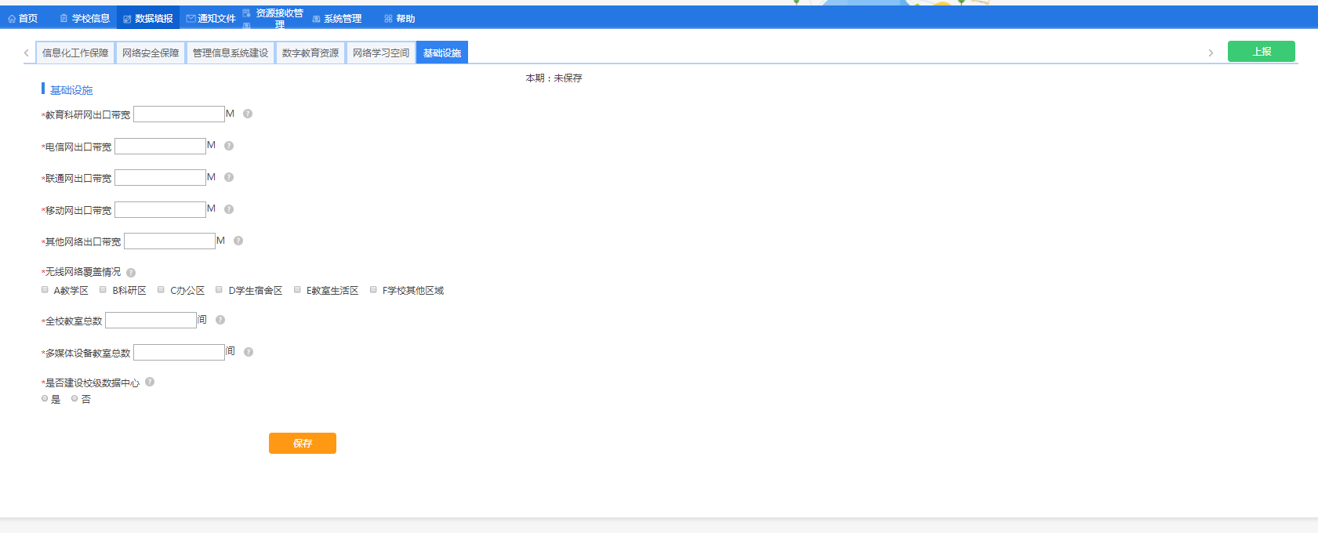
高职、本科高校填写

Slide 18
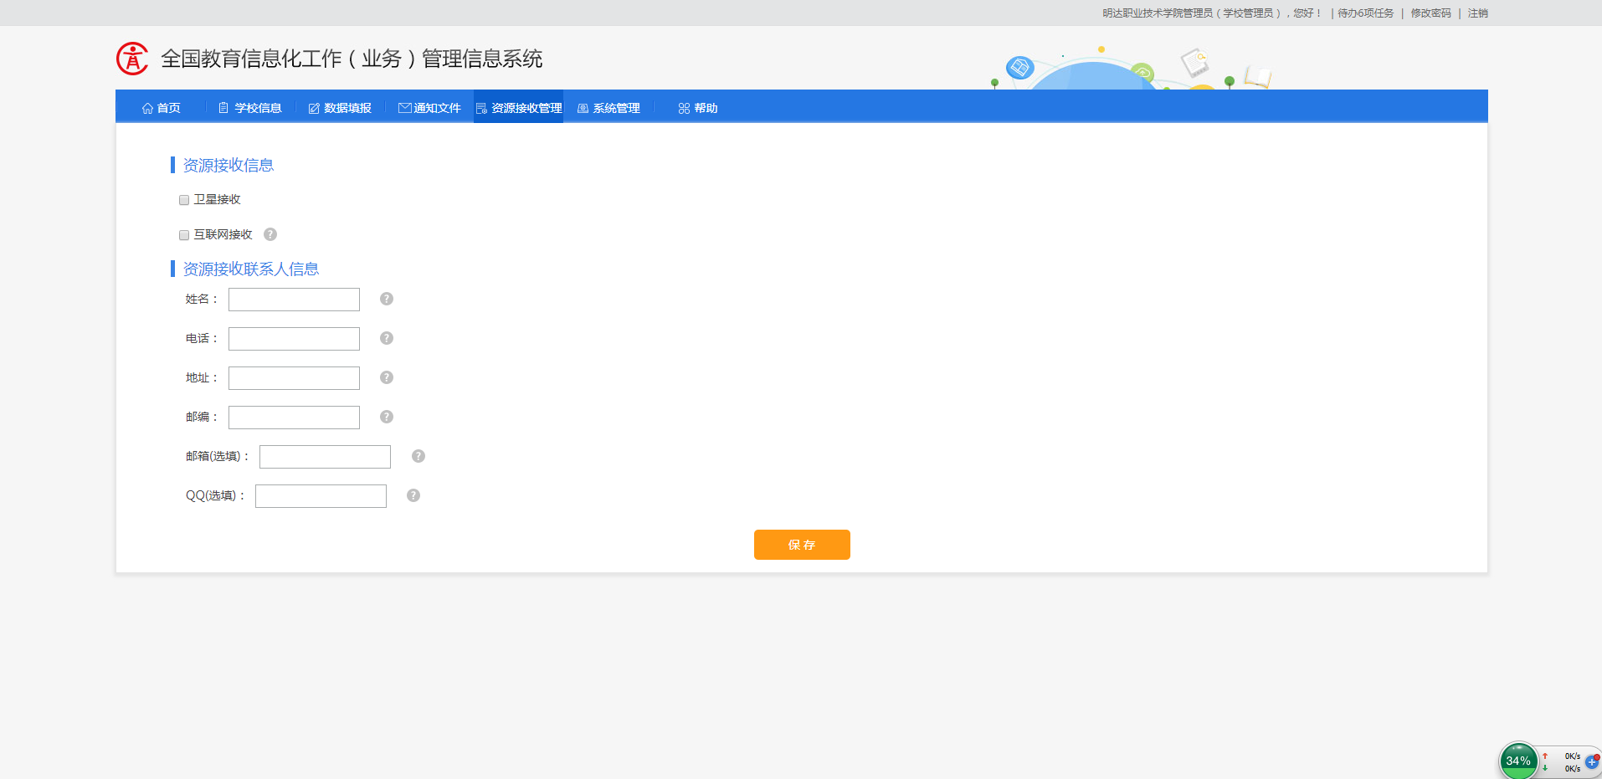
本填报界面是教学点项目学校专用的，其他学校不用填报这个界面

